Slide 1


Slide 2

ستتدربون في هذه الحصة على قراءة فقرة بدقة وسرعة. من يقرأ . تابعوا
اختــتام الحــصة
ورشة الكتابة
ورشة القراءة
افتتاح الحصة
يَعيشُ حَيوانُ "ﭐلنُّوْ" في ﭐلسُّهولِ ﭐلْعُشْبِيَّةِ بِإِفْرِيقْيا. في كُلِّ سَنَةٍ، يَقومُ بِرِحْلَةٍ طَويلَةٍ بَحْثاً عَنِ ﭐلْماءِ وَﭐلْعُشْبِ، حَيْثُ يُهاجِرُ في مَجْموعاتٍ كَبيرَةٍ. تَبْدَأُ هِجْرَتُهُ عِنْدَما يَجِفُّ ﭐلْعُشْبُ في مَكانِ عَيْشِهِ، فَيَسيرُ لِمَسافاتٍ طَويلَةٍ مُتَحَمِّلاً ﭐلتَّعَبَ وَﭐلْخَطَرَ. فَيَعْبُرُ ﭐلْأَنْهارَ، وَقَدْ يُواجِهُ ﭐلتَّماسيحَ وَﭐلأُسودَ ﭐلَّتي تُحاوِلُ ﭐفْتِراسَهُ. لَكِنَّه يُواصِلُ طَريقَهُ بِشَجاعَةٍ. هَذِهِ ﭐلْهِجْرَةُ مُهِمَّةٌ جِدّاً لِبَقائِهِ، لِأَنَّها تُمَكِّنُهُ مِنَ ﭐلْعُثورِ عَلى غِذائِهِ وَحِمايَةِ صِغارِهِ. وَتُعْتَبَرُ مِنْ أَعْظَمِ مَشاهِدِ ﭐلطَّبيعَةِ، حَيْثُ تَجْذِبُ ﭐلْعَديدَ مِنَ ﭐلْباحِثينَ وَﭐلْمُصَوِّرينَ لِمُتابَعَتِها.

Slide 3

الآن سنمر لتحدي الطلاقة. سأسحب 5 بطاقات تحمل أسماء 5 متعلمين. سأنادي على المتعلم الأول ليقرأ النص بطلاقة.
اختــتام الحــصة
ورشة الكتابة
ورشة القراءة
افتتاح الحصة
تَحَدّي ٱلطَّلاقَةِ

Slide 4

أنادي على التلميذ الأول: ..................................
اختــتام الحــصة
ورشة الكتابة
ورشة القراءة
افتتاح الحصة
يَعيشُ حَيوانُ "ﭐلنُّوْ" في ﭐلسُّهولِ ﭐلْعُشْبِيَّةِ بِإِفْرِيقْيا. في كُلِّ سَنَةٍ، يَقومُ بِرِحْلَةٍ طَويلَةٍ بَحْثاً عَنِ ﭐلْماءِ وَﭐلْعُشْبِ، حَيْثُ يُهاجِرُ في مَجْموعاتٍ كَبيرَةٍ. تَبْدَأُ هِجْرَتُهُ عِنْدَما يَجِفُّ ﭐلْعُشْبُ في مَكانِ عَيْشِهِ، فَيَسيرُ لِمَسافاتٍ طَويلَةٍ مُتَحَمِّلاً ﭐلتَّعَبَ وَﭐلْخَطَرَ. فَيَعْبُرُ ﭐلْأَنْهارَ، وَقَدْ يُواجِهُ ﭐلتَّماسيحَ وَﭐلأُسودَ ﭐلَّتي تُحاوِلُ ﭐفْتِراسَهُ. لَكِنَّه يُواصِلُ طَريقَهُ بِشَجاعَةٍ. هَذِهِ ﭐلْهِجْرَةُ مُهِمَّةٌ جِدّاً لِبَقائِهِ، لِأَنَّها تُمَكِّنُهُ مِنَ ﭐلْعُثورِ عَلى غِذائِهِ وَحِمايَةِ صِغارِهِ. وَتُعْتَبَرُ مِنْ أَعْظَمِ مَشاهِدِ ﭐلطَّبيعَةِ، حَيْثُ تَجْذِبُ ﭐلْعَديدَ مِنَ ﭐلْباحِثينَ وَﭐلْمُصَوِّرينَ لِمُتابَعَتِها.

Slide 5
الفائزون بنجمة الطلاقة هم ...........................................................................
اختــتام الحــصة
ورشة الكتابة
ورشة القراءة
افتتاح الحصة
تَحَدّي ٱلطَّلاقَةِ

Slide 6



ورشة القراءة – الحصة 3
ورشة القراءة – الحصة 3
هجرة الطيور.
- استثمار إستراتيجيات الفهم.

Slide 7
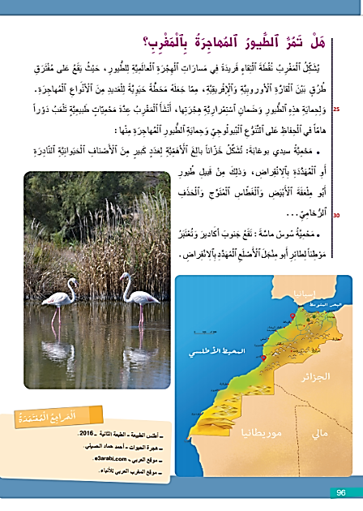
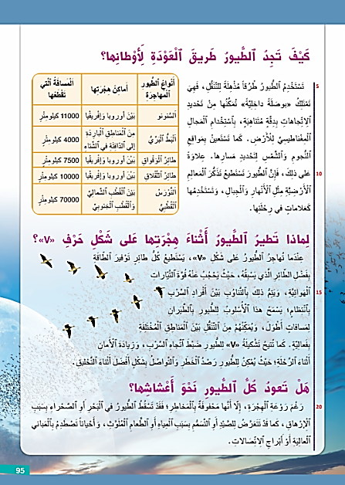
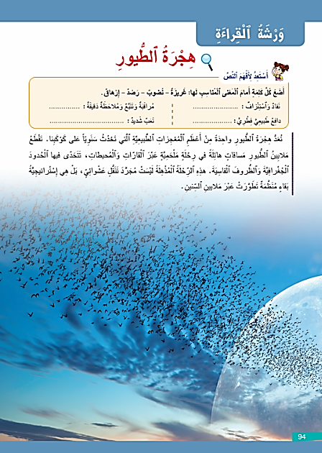
نواصل قراءة نص " هجرة الطيور" ؛ وتوظيف استراتيجية سبب ونتيجة
اختــتام الحــصة
ورشة الكتابة
ورشة القراءة
افتتاح الحصة

Slide 8

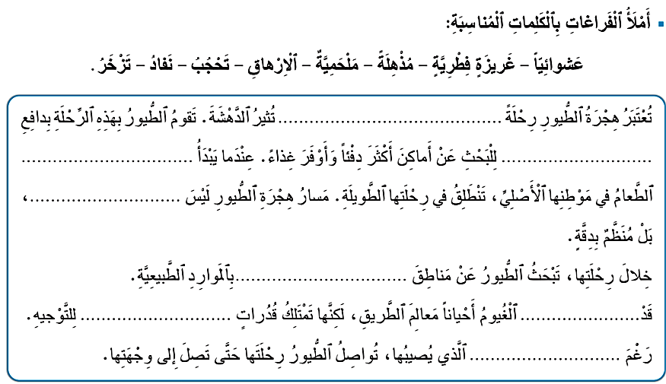
قبل ذلك نصحح الواجب المنزلي. سأراقب إنجازاتكم.
اختــتام الحــصة
ورشة الكتابة
ورشة القراءة
افتتاح الحصة

Slide 9
لنصحح. من يقرأ جوابه؟ هل أنتم متفقون؟
اختــتام الحــصة
ورشة الكتابة
ورشة القراءة
افتتاح الحصة

Slide 10
صححوا. من يقرأ؟
اختــتام الحــصة
ورشة الكتابة
ورشة القراءة
افتتاح الحصة
مَلْحَمِيَّةً
نَفادُ
غَريزَةٍ فِطْرِيَّةٍ
عَشْوائِيّاً
تَزْخَرُ
مُذْهِلَةً
تَحْجُبُ
ﭐلْإِرْهاقِ

Slide 11

خذوا كراساتكم . لتقرؤوا النص قراءات فردية. طبقوا ما تعلمتم في حصص الطلاقة.
اختــتام الحــصة
ورشة الكتابة
ورشة القراءة
افتتاح الحصة

Slide 12
يقرأ كل واحد منكم فقرة الآخرون يتتبعون. من يقرأ؟
اختــتام الحــصة
ورشة الكتابة
ورشة القراءة
افتتاح الحصة

Slide 13
تابعوا مع زميلكم وسطروا بقلم الرصاص على الكلمات المشتقة من فعل طار في النص.
اختــتام الحــصة
ورشة الكتابة
ورشة القراءة
افتتاح الحصة

Slide 14
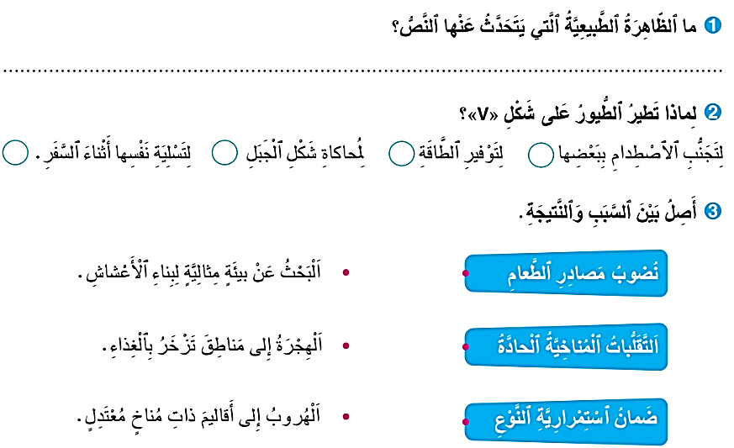
خذوا الصفحة 98 سوف تجيبون الآن عن الأسئلة التالية.
اختــتام الحــصة
ورشة الكتابة
ورشة القراءة
افتتاح الحصة

Slide 15
معكم 10 دقائق للإنجاز؟ سأمر بين الصفوف لمساعدتكم.
اختــتام الحــصة
ورشة الكتابة
ورشة القراءة
افتتاح الحصة

Slide 16
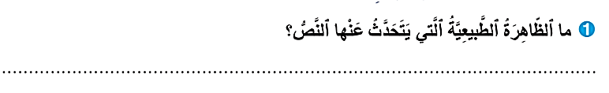
نصحح السؤال الأول. من يقرأ جوابه؟ كيف حصلت على الجواب؟ هل أنتم متفقون؟
اختــتام الحــصة
ورشة الكتابة
ورشة القراءة
افتتاح الحصة

Slide 17
صححوا.
اختــتام الحــصة
ورشة الكتابة
ورشة القراءة
افتتاح الحصة
يَتَحَدَّثُ ﭐلنَّصُّ عَنْ ظاهِرَةِ هِجْرَةِ بَعْضِ أنْواعِ ﭐلطُّيورِ.

Slide 18
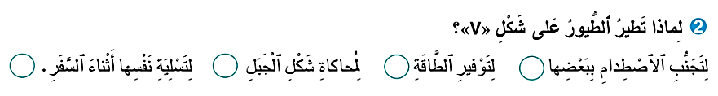
نصحح السؤال الثاني. من يقرأ جوابه؟ كيف حصلت على الجواب؟ هل أنتم متفقون؟
اختــتام الحــصة
ورشة الكتابة
ورشة القراءة
افتتاح الحصة

Slide 19
صححوا.
اختــتام الحــصة
ورشة الكتابة
ورشة القراءة
افتتاح الحصة
X

Slide 20
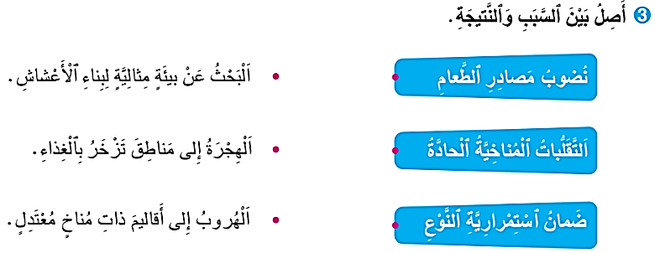
نصحح السؤال الثالث. من يقرأ جوابه؟ كيف حصلت على الجواب؟ هل أنتم متفقون؟
اختــتام الحــصة
ورشة الكتابة
ورشة القراءة
افتتاح الحصة

Slide 21
صححوا.
اختــتام الحــصة
ورشة الكتابة
ورشة القراءة
افتتاح الحصة

Slide 22

ورشة الكتابة – الصرف والتحويل
ورشة الكتابة – الصرف والتحويل
المصدر الصريح.

Slide 23
سنشرع الآن في حصة الصرف والتحويل. ستتعرفون على المصدر الصريح و كيفية صياغته.
اختــتام الحــصة
ورشة الكتابة
ورشة القراءة
افتتاح الحصة
اَلْمَصْدَرُ ٱلصَّريحُ

Slide 24
انتبهوا معي سأقرأ الكلمات التالية. من يقرأ مثلي؟
اختــتام الحــصة
ورشة الكتابة
ورشة القراءة
افتتاح الحصة
رَفْعٌ
رِحْلَةٌَ
اِنْطِلاقٌ
طارَ
اِنْطَلِقْ
طَيَرانٌ
يُحَلِّقُ
رَجَعَ
تَحْليقٌ
نَرْفَعُ
رُجوعٌ
رَحَل

Slide 25
من يقوم إلى السبورة ليميز الفعل من بين الكلمات التي قرأتم ؟
اختــتام الحــصة
ورشة الكتابة
ورشة القراءة
افتتاح الحصة
رَفْعٌ
رِحْلَةٌَ
اِنْطِلاقٌ
طارَ
اِنْطَلِقْ
طَيَرانٌ
يُحَلِّقُ
رَجَعَ
تَحْليقٌ
نَرْفَعُ
رُجوعٌ
رَحَل

Slide 26
الكلمات الأخرى تسمى مصادرا و تدل على حدث مطابق للفعل . من يقرأ ؟
اختــتام الحــصة
ورشة الكتابة
ورشة القراءة
افتتاح الحصة
نَرْفَعُ
طارَ
رَحَل
اَلْأفْعالُ
اِنْطَلِقْ
رَجَعَ
يُحَلِّقُ
تَحْليقٌ
رُجوعٌ
اِنْطِلاقٌ
اَلْمَصادِرُ
رَفْعٌ
رِحْلَةٌَ
طَيَرانٌ

Slide 27
الآن حاولوا تحديد زمن كل فعل. من منكم يجيب؟
اختــتام الحــصة
ورشة الكتابة
ورشة القراءة
افتتاح الحصة
.............
رَحَل
.............
يُحَلِّقُ
..............
طارَ
............
رَجَعَ
................
نَرْفَعُ
.............
اِنْطَلِقْ

Slide 28
من يقرأ؟
اختــتام الحــصة
ورشة الكتابة
ورشة القراءة
افتتاح الحصة
اَلْماضي
رَحَل
اَلْمُضارِعُ
يُحَلِّقُ
اَلْماضي
طارَ
اَلْماضي
رَجَعَ
اَلْمُضارِعُ
نَرْفَعُ
اَلْأَمْرُ
اِنْطَلِقْ

Slide 29
هل يمكن أن نحدد زمن المصدر؟ المصدر مجرد من الزمن.
اختــتام الحــصة
ورشة الكتابة
ورشة القراءة
افتتاح الحصة
.............
رِحْلَةٌ
.............
تَحْليقٌ
..............
طَيَرانٌ
............
رُجوعٌ
................
رَفْعٌ
.............
اِنْطِلاقٌ

Slide 30
من منكم يقرأ؟
اختــتام الحــصة
ورشة الكتابة
ورشة القراءة
افتتاح الحصة
اَلْمَصْدَرُ
مُجَرَّدٌ مِنَ ﭐلزَّمَنِ.
يَدُلُّ عَلى حَدَثٍ مُطابِقٍ لِلْفِعْلِ

Slide 31
انتبهوا معي ستتعلمون كيف تصوغون المصدر من الفعل؟
اختــتام الحــصة
ورشة الكتابة
ورشة القراءة
افتتاح الحصة
كَيْفَ؟
اَلْمَصْدَر
اَلْفِعْلُ

Slide 32
بداية أحدد نوع الفعل ؟ ثلاثي أم غير تلاثي ؟ من منكم يميز الأفعال الثلاثية فيما يلي؟
اختــتام الحــصة
ورشة الكتابة
ورشة القراءة
افتتاح الحصة
رَحَل
حَلَّقَ
اِنْطَلِقْ
رَجَعَ
طارَ
رَفَعَ

Slide 33
من يقرأ الأفعال الثلاثية؟
اختــتام الحــصة
ورشة الكتابة
ورشة القراءة
افتتاح الحصة
رَجَعَ
رَحَل
أفْعالٌ ثُلاثِيَّةٌ
طارَ
رَفَعَ
اِنْطَلِقْ
حَلَّقَ
أفْعالٌ غَيْرُ ثُلاثِيَّةٍ

Slide 34
المصادر من الفعل الثلاثي تكون سماعية . من يقرأ؟
اختــتام الحــصة
ورشة الكتابة
ورشة القراءة
افتتاح الحصة
اَلْمَصادِرُ مِنَ ﭐلْأفْعالِ ﭐلثُّلاثِيَّةِ سَماعِيَّةٌ
رِحْلَةٌ / رَحيلٌ
رَحَل
رُجوعٌ
رَفَعَ
طَيَرانٌ
رَجَعَ
رَفْعٌ
طارَ

Slide 35
المصادر من الفعل الثلاثي تكون قياسية . من يقرأ؟
اختــتام الحــصة
ورشة الكتابة
ورشة القراءة
افتتاح الحصة
اَلْمَصادِرُ مِنَ ﭐلْأفْعالِ غَيْرِ ﭐلثُّلاثِيَّةِ قِياسِيَّةٌ.
تَحْليقٌ
حَلَّقَ
اِنْطِلاقٌ
اِنْطَلَقَ
مَشاهَدَةٌ
شاهَدَ
اِسْتِعْمالٌ
اِسْتَعْمَلَ

Slide 36
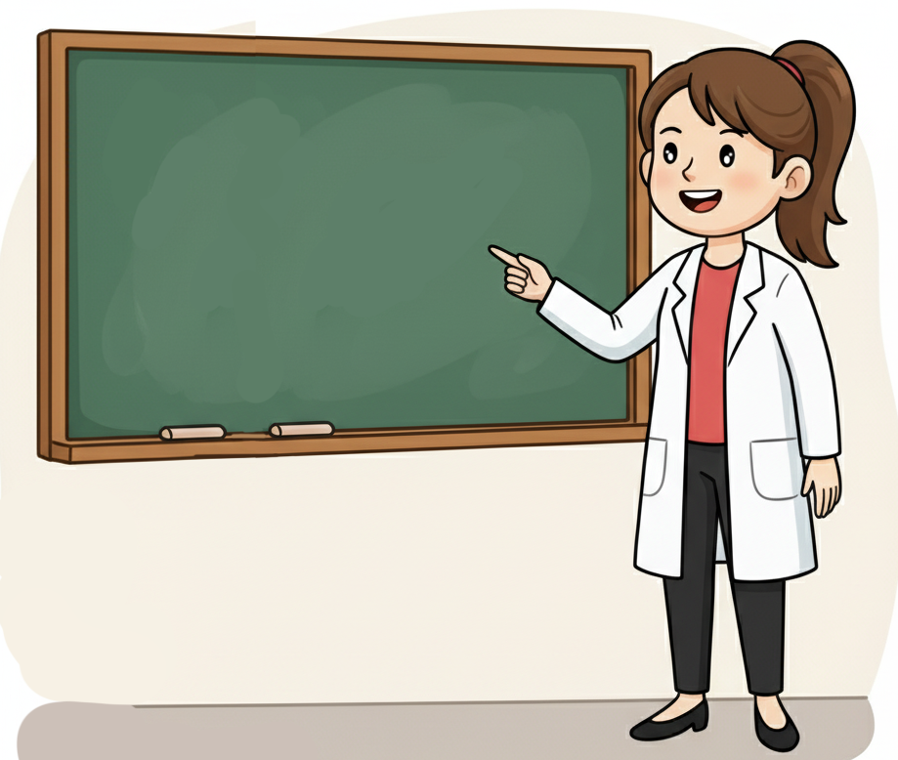
لنتذكر. ما المصدر الصريح؟ كيف نصوغه؟
اختــتام الحــصة
ورشة الكتابة
ورشة القراءة
افتتاح الحصة
اَلْمَصْدَرُ ٱلصَّريحُ

Slide 37
خذوا ألواحكم ، صوغوا المصدر من الفعل التالي.
اختــتام الحــصة
ورشة الكتابة
ورشة القراءة
افتتاح الحصة
............
فَتَحَ

Slide 38
صححوا.
اختــتام الحــصة
ورشة الكتابة
ورشة القراءة
افتتاح الحصة
فَتْحٌ
فَتَحَ

Slide 39
صوغوا المصدر من الفعل التالي.
اختــتام الحــصة
ورشة الكتابة
ورشة القراءة
افتتاح الحصة
............
عادَ

Slide 40
صححوا.
اختــتام الحــصة
ورشة الكتابة
ورشة القراءة
افتتاح الحصة
عَوْدَةٌ
عادَ

Slide 41
صوغوا المصدر من الفعل التالي.
اختــتام الحــصة
ورشة الكتابة
ورشة القراءة
افتتاح الحصة
............
اِعْتَمَدَ

Slide 42
صححوا.
اختــتام الحــصة
ورشة الكتابة
ورشة القراءة
افتتاح الحصة
اِعْتِمادٌ
اِعْتَمَدَ

Slide 43
صوغوا المصدر من الفعل التالي.
اختــتام الحــصة
ورشة الكتابة
ورشة القراءة
افتتاح الحصة
............
قَدَّمَ

Slide 44
صححوا.
اختــتام الحــصة
ورشة الكتابة
ورشة القراءة
افتتاح الحصة
تَقْديمٌ
قَدَّمَ

Slide 45
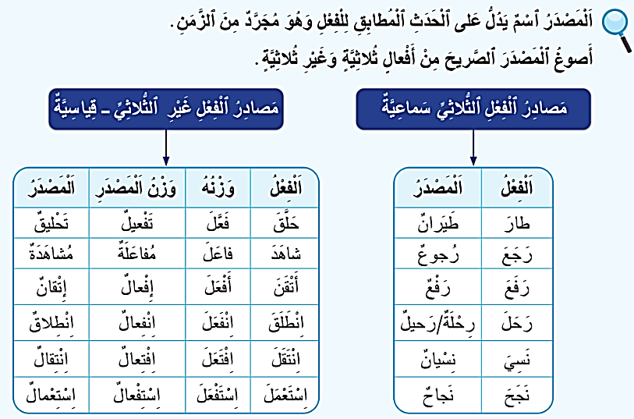
خذوا الصفحة 100 من كراساتكم. من يقرأ؟
اختــتام الحــصة
ورشة الكتابة
ورشة القراءة
افتتاح الحصة

Slide 46
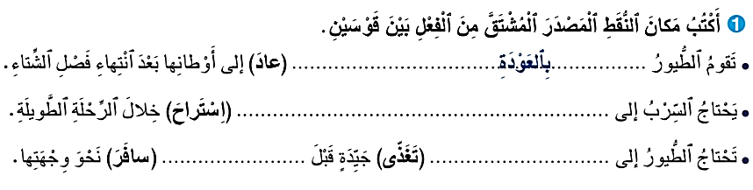
الآن، ستشتغلون في ثنائيات لإنجاز النشاط التالي على كراساتكم.
اختــتام الحــصة
ورشة الكتابة
ورشة القراءة
افتتاح الحصة

Slide 47

سأمر بين الصفوف لمساعدتكم.
اختــتام الحــصة
ورشة الكتابة
ورشة القراءة
افتتاح الحصة

Slide 48
لنصحح. تصحيح تفاعلي.
اختــتام الحــصة
ورشة الكتابة
ورشة القراءة
افتتاح الحصة

Slide 49
صححوا. .
اختــتام الحــصة
ورشة الكتابة
ورشة القراءة
افتتاح الحصة
ﭐلاِسْتِراحَةِ
ﭐلسَّفَرِ
تَغْذِيَّةٍ

Slide 50
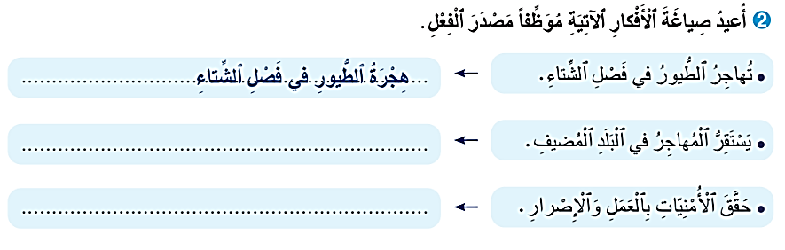
الآن، أنجزوا النشاط التالي على دفاتر القسم بعد كتابة التاريخ و عنوان الدرس .عمل فردي.
اختــتام الحــصة
ورشة الكتابة
ورشة القراءة
افتتاح الحصة

Slide 51
سأمر بين الصفوف لمساعدتكم.
اختــتام الحــصة
ورشة الكتابة
ورشة القراءة
افتتاح الحصة

Slide 52

لنصحح. من يقرأ جوابه. هل انتم متفقون؟
اختــتام الحــصة
ورشة الكتابة
ورشة القراءة
افتتاح الحصة

Slide 53
صححوا.
اختــتام الحــصة
ورشة الكتابة
ورشة القراءة
افتتاح الحصة
اِسْتِقْرارُ ﭐلْمُهاجِرِ في ﭐلْبَلَدِ ﭐلْمُضيفِ
تَحْقيقُ ﭐلْأمْنِيّاتِ بِـﭐلْعَمَلِ وَﭐلْإِصْرارِ

Slide 54

اختتام الحصة
اختتام الحصة
ماذا تعلمتم اليوم؟
واجباتكم المنزلية.

Slide 55
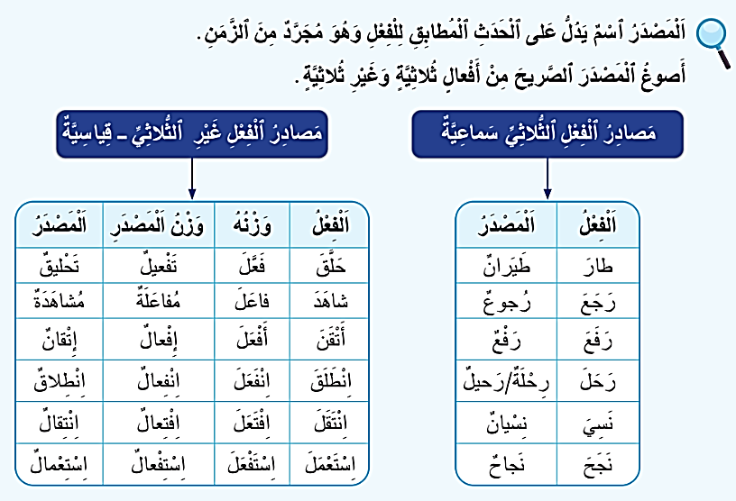
اختــتام الحــصة
ورشة الكتابة
ورشة القراءة
افتتاح الحصة
من يذكرنا بالمصدر الصريح؟

Slide 56

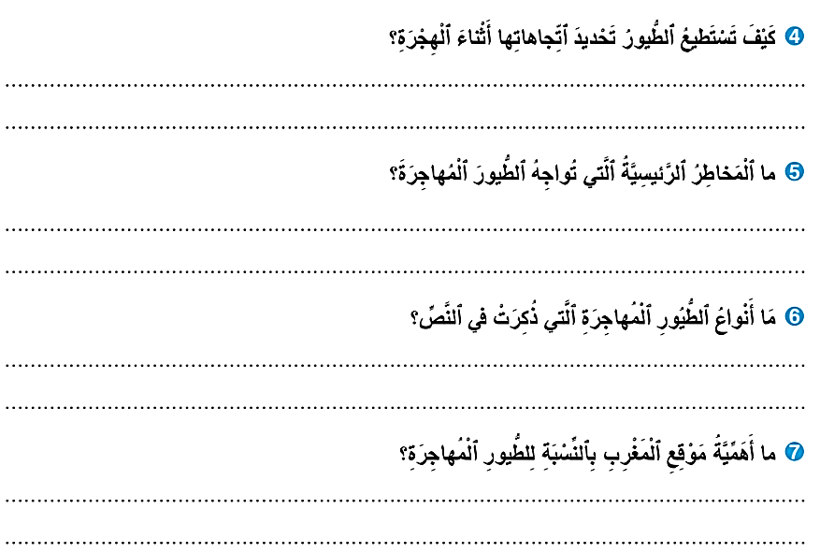
سجلوا الواجب المنزلي. الأسئلة 4و 5 و6 و7 من الصفحة 99.
اختــتام الحــصة
ورشة الكتابة
ورشة القراءة
افتتاح الحصة

Slide 57
الفائزون بنجمة السلوك الجيد هم : ............................................
اختــتام الحــصة
ورشة الكتابة
ورشة القراءة
افتتاح الحصة

Slide 58
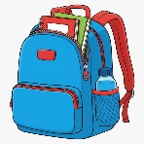


إلى اللقاء في الحصة المقبلة
اختــتام الحــصة
ورشة الكتابة
ورشة القراءة
افتتاح الحصة

Slide 59

بناء على إنجازات المتعلمين خلال الممارسة المستقلة
ما تقديرك لنسبة التحكم في هدف الدرس؟
تسجل النسبة على صفحة اليوم من مذكرة الأستاذ.

